Slide 1
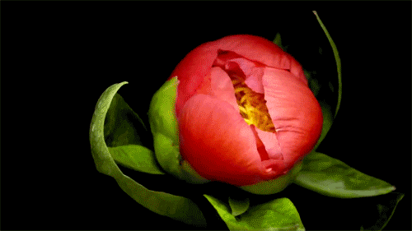
স্বাগতম

Slide 2
পরিচিতি
শ্রেণি -৬ষ্ঠ
বিষয়- চারুপাঠ
আজকের পাঠ-আকাশ
সময়-৩০মিনিট
তাং-০৪/০৭/’২০
ইমরানা বেগম
সহকারি প্রধান শিক্ষক
আমরাইদ ইয়াকুব আলী সিকদার উচ্চ বিদ্যালয়।
কাপাসিয়া,গাজীপুর।
মোবাইল-০১৭১১১৬১৮২৬

Slide 3
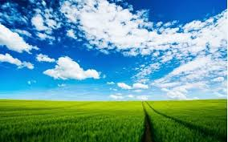
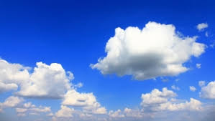
ছবি দুটো কি চিনতে পারছো ?

Slide 4
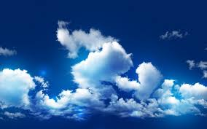
আজকের পাঠ.........
আকাশ
আব্দুল্লাহ আল- মূতী
(১৯৩০-১৯৯৮)
আকাশ
আব্দুল্লাহ আল- মূতী

Slide 5
শিখনফল......
আজকের পাঠ শেষে শিক্ষার্থীরা...
লেখক আব্দুল্লাহ আল-মূতী’র সংক্ষিপ্ত পরিচয় বলতে পারবে;
মহাকাশের অজানা জগৎ সম্পর্কে ধারণা লাভ করবে;
মহাকাশ সম্পর্কে প্রাচীন ও আধুনিক ধারণার তুলনা ব্যাখ্যা করতে পারবে।

Slide 6
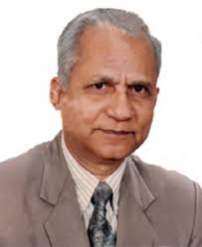
লেখক পরিচিতি.........
আবদুল্লাহ আল-মূতী
(১৯৩০-১৯৯৮)
আবদুল্লাহ আল-মূতী

Slide 7
লেখক পরিচিতি
জন্ম-১৯৩০ খ্রি, সিরাজগঞ্জ জেলার ফুলবাড়িতে।
উল্লেখযোগ্য বই- এসো বিজ্ঞানের রাজ্যে, অবাক পৃথিবী, আবিষ্কারের নেশায়, রহস্যের শেষ নেই, জানা অজানার দেশে, সাগরের রহস্যপুরী, আয় বৃষ্টি ঝেপে, ফুলের জন্যে ভালবাসা ইত্যাদি।
পুরষ্কার ও সম্মাননা- ইউনেস্কো আন্তর্জাতিক কলিঙ্গ পুরষ্কারসহ আরও অনেক পুরষ্কারে ভূষিত হয়েছেন।
মৃত্যু- ১৯৯৮ সালে।

Slide 8
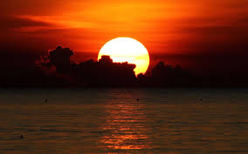
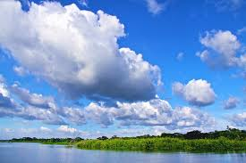
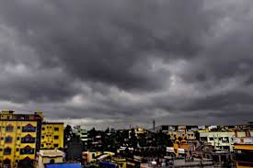
পাঠ বিশ্লেষণ
সাদা মেঘ
কলো মেঘ
সোনার থালার মতো সূর্য
দিনের বেলা সোনার থালার মতো সূর্য তার কিরণ ছড়ায় চারপাশে। এমনি সচরাচর আকাশ নীল।
কখনো কখনো সাদা বা কালো মেঘে ঢেকে যায় আকাশ। ভোরে বা সন্ধ্যায় আকাশের কোন কোন অংশে নামে রঙের বন্যা। কখনো বা- সারা আকাশ ভেসে যায় লাল আলোতে।

Slide 9
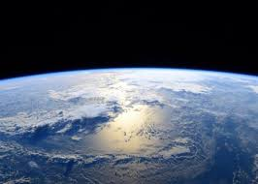
আজ আমরা জানি, আকাশের নীল চাঁদোয়াটা সত্যি সত্যি কঠিন কোন জিনিসের তৈরি নয়। আসলে এ নিতান্তই গ্যাস-ভরতি ফাঁকা জায়গা। হরহামেশা আমরা যে আকাশ দেখি তা আসলে পৃথিবীর বায়ুমন্ডলের ঢাকনা।

Slide 10
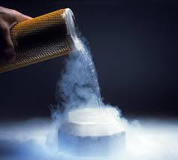
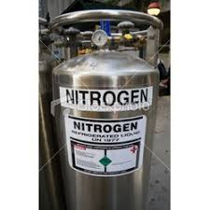
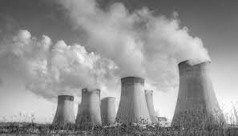
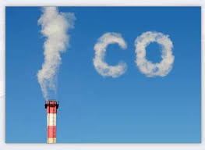
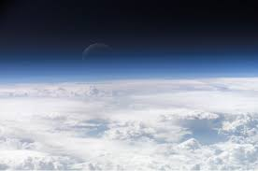
সেই বায়ুমন্ডলে রয়েছে নাইট্রজেন, অক্সিজেন, কার্বন ডাই অক্সআইড এমনি গোটা কুড়ি বর্ণহীন গ্যাসের মিশেল । আর আছে পানির বাষ্প আর ধুলোর কণা।

Slide 11
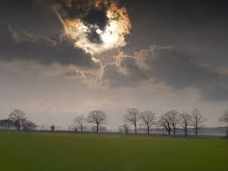
আকাশ যদি বর্নহীন গ্যাসের মিশেল, তবে তা নীল দেখায় কেন? মাঝে মাঝে সাদা আর লাল রঙের খেলাই-বা দেখি কি করে? আসলে সাদা মেঘে রয়েছে জলীয়বাষ্প জমে তৈরি অতি ছোট অসংখ্য পানির কণা।

Slide 12
আকাশ যদি বর্ণহীন গ্যাসের মিশেল, তবে তা নীল দেখায় কেন? আসলে সাদা মেঘে রয়েছে জলীয়বাষ্প জমে তৈরি অতি ছোট ছোট অসংখ্য পানির কণা। কখনো মেঘে এসব কণার গায়ে বাষ্প জমার ফলে ভারি হয়ে পানির কণা তৈরি হয়। তখন সূর্যের আলো তার ভেতর দিয়ে আসতে পারেনা, আর তাই সে মেঘের রঙ হয় কালো।

Slide 13
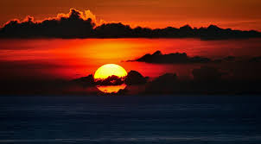
দুপুরবেলা এই আলো আসে সরাসরি অর্থাৎ প্রায় লম্বাভাবে হাওয়ার স্তর ফুঁড়ে। কিন্ত সকাল সন্ধ্যায় আলো আসে তেরছাভাবে হাওয়ার স্তর পেরিয়ে।

Slide 14
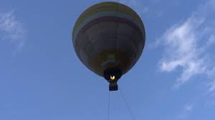
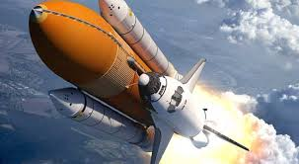
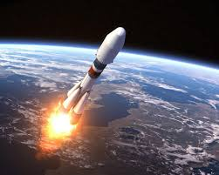
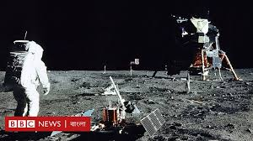
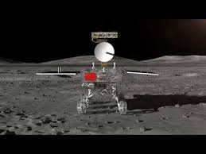
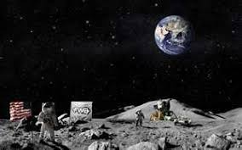
আগেকার দিনে আমাদের ওপরকার আকাশ নিয়ে বিজ্ঞানীরা পরীক্ষা-নিরীক্ষা করতেন শূন্যে বেলুন পাঠিয়ে বা যন্ত্রপাতিসুদ্ধ রকেট পাঠিয়ে। আজ মানুষ নিজেই মহাকাশযানে চেপে সফর করছে পৃথিবীর উপরে বহুদূর পর্যন্ত।

Slide 15
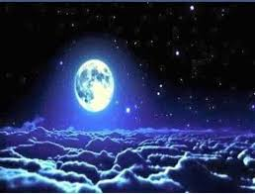
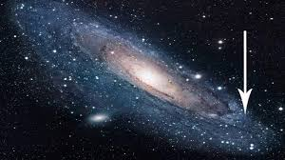
মহাকাশ থেকে দিনরাত তোলা হচ্ছে পৃথিবীর ছবি।জানা যাচ্ছে কখন আবহাওয়া কেমন হবে, কোন দেশ কেমন ফসল হচ্ছে।মহাকাশ থেকে ঠিকরে দেওয়া হচ্ছে টেলিফোন আর টেলিভিশনের সংকেত তাই দূরদেশের সঙ্গে যোগাযোগ আজ অনেক সহজ হয়ে উঠেছে।

Slide 16
কঠিন শব্দের অর্থ......
ভূপৃষ্ঠ - পৃথিবীর উপরের অংশ।
চাঁদোয়া - শামিয়না।
পরতে পরতে - স্তরে স্তরে।
হরহামেশা - সবসময়।
বায়ুমণ্ডল - পৃথিবীর উপরে যতদূর পর্যন্ত বাতাস রয়েছে।
মিসেল - বিভিন্ন বস্তুর মিলন
ঠিকরে - ছিটকে। ছরিয়ে।
ফুঁড়ে - ভেদ করে।
তেরছা - বাঁকা।
সংকেত - ইঙ্গিত

Slide 17
পাঠ পরিচিতি
এক সময় আকাশকে মনে করা হতো মানুষের মাথার উপর বিশাল একটা ঢাকনা বলে। আসলে আকাশ কোনো ঢাকনা নয়। এ হচ্ছে বায়ুর স্তর।বাতাসে প্রায় বিশটি বর্ণহীন গ্যাস মিশে আছে। বায়ুমণ্ডলের বিভিন্ন গ্যাসের অণু ছড়িয়ে আছে বলে আকাশ নীল দেখায়। সকাল বা সন্ধ্যায় মেঘ অ বাতাসের ধুলোকণার মধ্যে দীর্ঘ পথ অতিক্রম করতে পারে শুধু সূর্যের লাল আলো। তাই এ সময় মেঘ লাল দেখায়।ঘন বৃষ্টি ও মেঘে ছেয়ে ফেললে আকাশ দেখায় কালো। শূণ্যে মহাকাশযান পাঠিয়ে বিজ্ঞানীরা নানা পরীক্ষা-নিরীক্ষা চালাচ্ছেন।পৃথিবীর অন্তত কয়েক শ’ মাইল ওপর দিয়ে পাঠানো মহাকাশযান থেকে প্রেরিত অসংখ্য ফটো বা ভিডিও থেকে মানুষ আবহাওয়ার খবর পাচ্ছে । একই কারণে টেলিভিশন, টেলিফোন, মোবাইল ফোন ইত্যাদিতে সংকেত পাঠিয়ে যোগাযোগ ব্যবস্থাকে বিশ্বব্যাপী বিস্তত করা সম্ভব হয়েছে।

Slide 18
বাড়ির কাজ
ক। পৃথিবী থেকে আকাশকে নীল দেখায় কেন?
খ। সকাল-দুপুর-সন্ধ্যায় আকাশের রঙ ভিন্ন হওয়ার কারণ কী?
গ। দূর দেশের সঙ্গে যোগাযোগ অনেক সহজ হয়ে উঠেছে কীভাবে?

Slide 19
ধন্যবাদ

